Slide 1
Lập trình giao diện đồ họa
Chapter 6

Slide 2
Mục tiêu
Chương này nhằm giới thiệu cách thức xây dựng giao diện đồ họa trong Java

Slide 3
Nội dung
Giới thiệu
Tạo 1 ứng dụng với giao diện đồ họa
Các lớp vật chứa
Các thành phần giao diện Swing
Sắp xếp bố cục
Xử lý sự kiện
Trình đơn, thanh công cụ
Mô hình MVC

Slide 4
Giới thiệu
Java cung cấp 2 bộ thư viện hàm dùng cho việc xây dựng giao diện đồ họa là: AWT và SWING.
Abstract Window Toolkit (AWT)
Giới thiệu từ JDK 1.0, bao gồm 12 gói
2 gói thường dùng là java.awt và java.awt.event
Cung cấp giao diện phụ thuộc vào nền GUI của hệ điều hành.
Các thành phần được gọi là heavyweight components.
Swing
Nâng cấp của AWT, được giới thiệu từ JDK 1.2
Bao gồm 18 gói (cho đến JDK 1.7)
Là 1 phần trong JFC (Java Foundation Classes)
Giao diện thuần của Java => độc lập với nền GUI của hệ điều hành.
Các thành phần được gọi là lightweight components

Slide 5
AWT
Gói java.awt bao gồm các lớp:
Thành phần GUI (Button, TextField, and Label, …)
Vật chứa GUI (Frame, Panel, Dialog, ScrollPane, …)
Sắp xếp bố cục (FlowLayout, BorderLayout, GridLayout, …)
Tùy chọn (Graphics, Color, Font, …)
Gói java.awt.event bao gồm các lớp
Sự kiện (ActionEvent, MouseEvent, KeyEvent, WindowEvent)
Lắng nghe sự kiện (ActionListener, MouseListener, KeyListener, WindowListener, …)
Các lớp Adapter (MouseAdapter, KeyAdapter, and WindowAdapter)
Swing có sử dụng lại 1 số thành phần trong AWT.

Slide 6
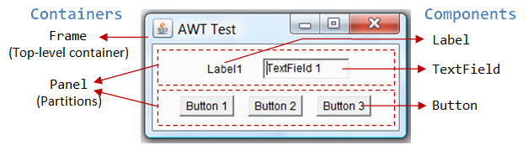
Vật chứa (Container) và thành phần (Component)
Component là các thành phần cơ bản trong GUI.
Container sẽ giữ các component bên trong theo cách sắp xếp bố cục (Layout) cho trước.
Container có thể giữ các container khác bên trong.
Không nên “trộn” chung các thành phần AWT và Swing vì các thành phần AWT sẽ được hiển thị trên các thành phần Swing.

Slide 7
Tạo 1 ứng dụng với giao diện đồ họa
Import các gói:
java.awt
javax.swing
Xây dựng container cấp cao (top-level)
Chọn cách sắp xếp bố cục
Thêm các thành phần giao diện vào container
Cài đặt quản lý (lắng nghe, xử lý) các sự kiện
Hiển thị container

Slide 8
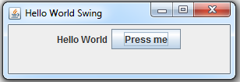
Ví dụ
import javax.swing.*;
import java.awt.*;
public class HelloWorldSwing {
public static void main(String[] args) {
JFrame f = new JFrame("Hello World Swing");
f.setLayout(new FlowLayout());
JLabel la1 = new JLabel("Hello World");
JButton but1 = new JButton("Press me");
f.getContentPane().add(la1);
f.getContentPane().add(but1);
f.setDefaultCloseOperation(JFrame.EXIT_ON_CLOSE);
f.pack();
f.setSize(300,100);
f.setVisible(true);
}
}
CT sẽ kết thúc khi đóng cửa sổ
Tự điều chỉnh kích thước cửa sổ cho vừa đủ các thành phần bên trong

Slide 9
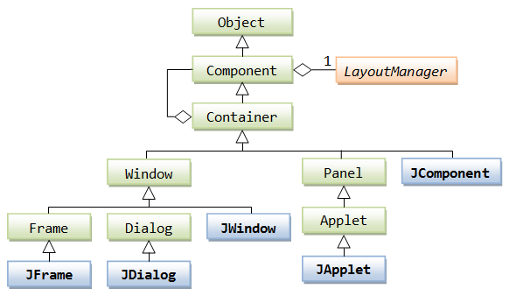
Các lớp vật chứa Swing

Slide 10
Các lớp vật chứa (Container)
Lớp vật chứa cấp cao (top-level): có 3 loại chính
JFrame
JDialog
JApplet
Lớp vật chứa thứ cấp (secondary)
Sử dụng để nhóm và sắp xếp bố cục các thành phần
Chẳng hạn như: JPanel
Các thành phần GUI không được thêm vào trực tiếp 1 vật chứa cấp cao (top-level container) mà chỉ được thêm vào ô nội dung (content-pane) của nó.

Slide 11
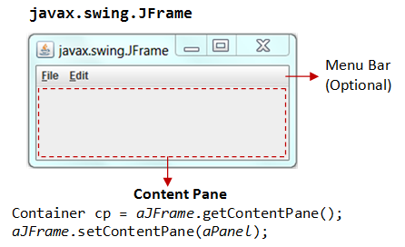
JFrame
Là cửa sổ có khung, icon, tiêu đề, các nút điều khiển (thu nhỏ, phóng to, đóng cửa sổ)
Có thanh menu (tùy chọn), ô nội dung
public class TestSetContentPane extends JFrame {
// Constructor
public TestSetContentPane() {
// The "main" JPanel holds all the GUI components
JPanel mainPanel = new JPanel(new FlowLayout());
mainPanel.add(new JLabel("Hello, world!"));
mainPanel.add(new JButton("Button"));
// Set the content-pane of this JFrame
this.setContentPane(mainPanel);
......
}
.......
}

Slide 12
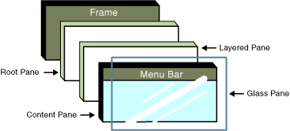
JFrame
Có thể được tạo ra bởi nhiều tầng (layer)
Các tầng có thể chứa nhiều thành phần và được thêm vào JFrame
Các tầng được sử dụng để tùy biến hiển thị của cửa sổ.

Slide 13
JFrame
Một số các hàm quan trọng
JFrame()
void setIconImage(Image)
void setTitle(String)
void setSize(int, int)
void setLocation(int, int)
void setContentPane(Container)
void setJMenuBar(JMenuBar)
protected void setRootPane(JRootPane root);
public JRootPane getRootPane();
public Container getContentPane();
public void setLayeredPane(JLayeredPane layered);
public JLayeredPane getLayeredPane();
public void setGlassPane(Component glass);
public Component getGlassPane();
JFrame(String)
Image getIconImage()
String getTitle()
Dimension getSize()

Slide 14
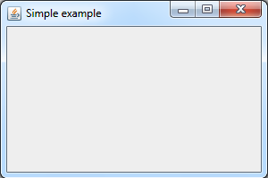
Ví dụ JFrame
import javax.swing.JFrame;
public class JFrameExample extends JFrame {
public JFrameExample() {
setTitle("Simple example");
setSize(300, 200);
setLocationRelativeTo(null);
setDefaultCloseOperation(EXIT_ON_CLOSE);
}
public static void main(String[] args) {
JFrameExample ex = new JFrameExample();
ex.setVisible(true);
}
}
Frame sẽ xuất hiện ở giữa màn hình desktop

Slide 15
JDialog
Đơn giản và bị giới hạn hơn JFrame
Có khung viền và thanh tiêu đề
Được dùng để thể hiện thông báo ngắn ra màn hình.
Dialog có thể thuộc dạng “modal”: khi hiển thị dialog thì khóa truy xuất của người dùng đến các cửa sổ khác.
JOptionPane sẽ tạo ra dialog dạng modal.
Dialog có thể thuộc dạng non-modal: sử dụng trực tiếp lớp JDialog.

Slide 16
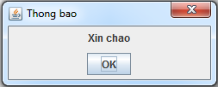
Ví dụ về JDialog
import java.awt.*;
import javax.swing.*;
public class AboutDialog extends JDialog {
public AboutDialog(JFrame parent, String title, String message) {
super(parent, title, true);
setSize(250,100);
setLocationRelativeTo(null);
JPanel messagePane = new JPanel();
messagePane.add(new JLabel(message));
getContentPane().add(messagePane);
JPanel buttonPane = new JPanel();
JButton button = new JButton("OK");
buttonPane.add(button);
getContentPane().add(buttonPane, BorderLayout.SOUTH);
setDefaultCloseOperation(DISPOSE_ON_CLOSE);
setVisible(true);
}
public static void main(String[] a) {
AboutDialog dlg = new AboutDialog(new JFrame(),
"Thong bao", "Xin chao");
}
}

Slide 17
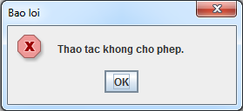
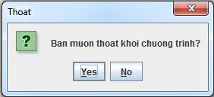
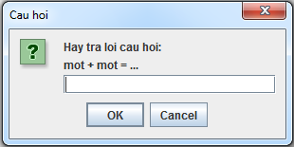
JDialog và JOptionPane
JOptionPane.showMessageDialog(this, "Thao tac khong cho phep.","Bao loi", JOptionPane.ERROR_MESSAGE);
int n = JOptionPane.showConfirmDialog (this, "Ban muon thoat khoi chuong trinh?", "Thoat", JOptionPane.YES_NO_OPTION);
String str = JOptionPane.showInputDialog (this, "Hay tra loi cau hoi:\n
mot + mot = ...", "Cau hoi",
JOptionPane.QUESTION_MESSAGE);

Slide 18
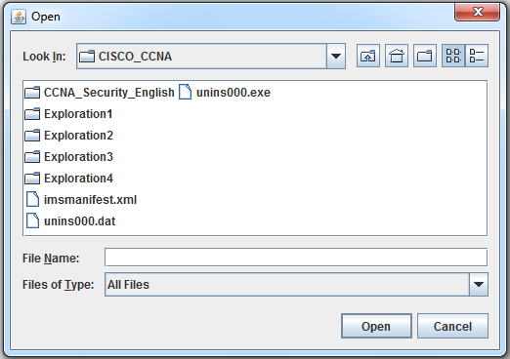
Lớp vật chứa cấp cao khác
JFileChooser
JFileChooser fileChooser = new JFileChooser();
fileChooser.setCurrentDirectory(new File("C:\\Cisco_CCNA"));
int result = fileChooser.showOpenDialog(this);
if (result == JFileChooser.APPROVE_OPTION) {
File selectedFile = fileChooser.getSelectedFile();
System.out.println("Ban da chon file: " + selectedFile.getAbsolutePath());
}

Slide 19
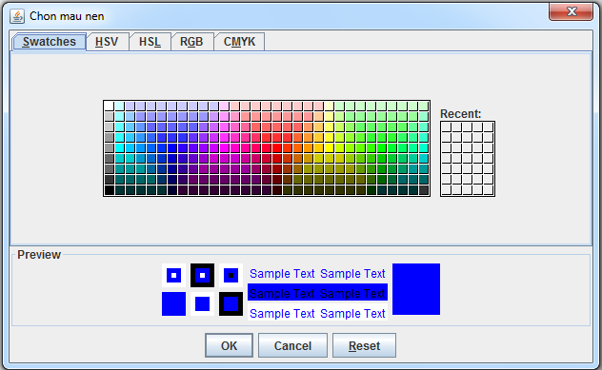
Lớp vật chứa cấp cao khác
JColorChooser
Color initcolor=Color.BLUE;
Color color=JColorChooser.showDialog(this,"Chon mau nen",initcolor);
frame.setBackground(color);

Slide 20
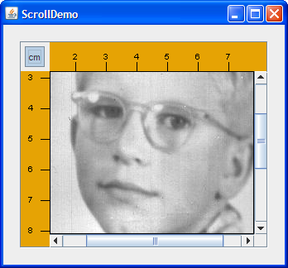
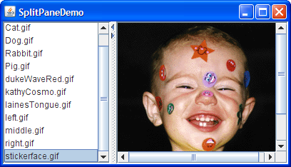
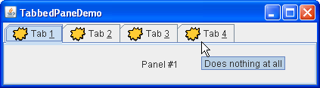
Lớp vật chứa bên trong
Không phải các lớp vật chứa cấp cao
Chứa các thành phần khác bên trong.
Ví dụ:
JScrollPane
JSpitPane
JTabbedPane
JToolbar

Slide 21
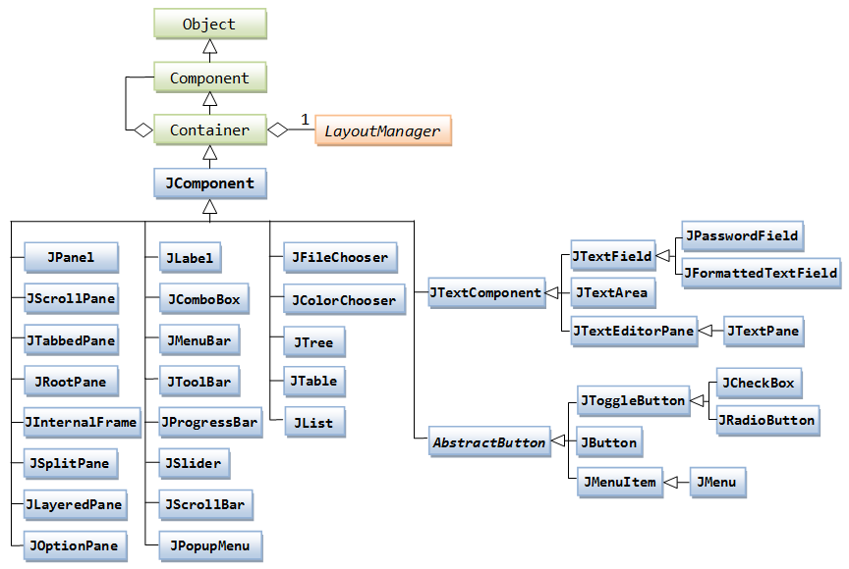
Các thành phần giao diện Swing

Slide 22
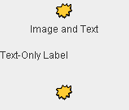

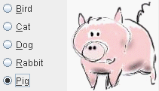
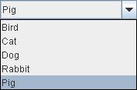
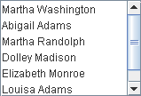
Các thành phần giao diện Swing
JLabel
JCheckBox
JRadioButton
JTextField
JPasswordField
JComboBox
JList

Slide 23

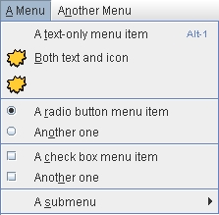
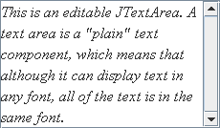
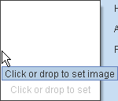
Các thành phần giao diện Swing (tt)
JProgressBar
JSeparator
JButton
JSpinner
JMenu
JTextArea
JToolTip

Slide 24
JComponent
Đa số các thành phần giao diện đều hỗ trợ:
Text và icon
Phím bấm tắt (shortcut)
Tool tips
Look and feel: giao diện hiển thị như trong hệ điều hành
Một số hàm chung:
public void setBackground(Color bgColor)
public void setForeground(Color fgcolor)
public void setFont(Font font)
public void setBorder(Border border)
public void setPreferredSize(Dimension dim)
public void setOpaque(boolean isOpaque)
public void setToolTipText(String toolTipMsg)
Đặt nền trong suốt ?

Slide 25
JLabel
Tạo 1 nhãn
JLabel label1 = new JLabel("This is a basic label");
JLabel label2 = new JLabel(new ImageIcon("images/attention.jpg"));
JLabel label3 = new JLabel("A label with icon and text”, new ImageIcon("images/attention.jpg"),SwingConstants.CENTER);
Thêm 1 nhãn vào 1 container
frame.add(label1);
dialog.add(label2);
panel.add(label3);
Hiệu chỉnh 1 nhãn
label1.setFont(new java.awt.Font("Arial", Font.ITALIC, 16));
label2.setOpaque(true); // Có hiển thị màu nền
label.setForeground(Color.BLUE);

Slide 26
JTextField
Tạo 1 đối tượng TextField
JTextField textField1 = new JTextField(”Day la text");
JTextField textField2 = new JTextField(20);
JTextField textField3 = new JTextField(”Day la text", 30);
Thêm 1 đối tượng TextField vào 1 container
frame.add(textField1);
dialog.add(textField1);
Lấy và gán giá trị của TextField
String content = textField2.getText();
textField2.setText(”Bo mon Mang MT & TT");
Gán Tooltip cho TextField
textField2.setToolTipText(”Dien vao ten bo mon");
Gán Focus
textField3.requestFocusInWindow();

Slide 27



JButton
Khởi tạo 1 nút bấm
JButton button1 = new JButton("Edit");
JButton button2 = new JButton(new ImageIcon(”stop.gif"));
JButton button3 = new JButton("Start", new ImageIcon("images/start.gif"));
Thêm 1 nút bấm vào 1 container
frame.add(button1);
dialog.add(button2);
panel.add(button3);
Hiệu chỉnh
button1.setBackground(Color.YELLOW);
Cài đặt 1 phím nóng cho nút bấm
button1.setMnemonic(KeyEvent.VK_E); // Phim Alt+E
Cài đặt nút bấm mặc nhiên
getRootPane().setDefaultButton(button1);

Slide 28
JCheckBox
Tạo 1 checkbox
JCheckBox checkbox1 = new JCheckBox();
JCheckBox checkbox2 = new JCheckBox("Save Password");
JCheckBox checkbox3 = new JCheckBox("Save", true);
Thêm 1 checkbox vào 1 container
frame.add(checkbox1);
panel.add(checkbox2);
Gán và lấy giá trị của checkbox
checkbox.setSelected(true);
if (checkbox.isSelected()) { … }

Slide 29
JRadioButton
Tạo 1 RadioButton
JRadioButton optionLinux = new JRadioButton("Linux");
JRadioButton optionWin = new JRadioButton("Windows", true);
Nhóm các RadioButton lại
ButtonGroup group = new ButtonGroup();
group.add(optionLinux);
group.add(optionWin);
Thêm RadioButton vào 1 container
theFrame.add(optionLinux);
theFrame.add(optionWin);
Gán và lấy giá trị lựa chọn của RadioButton
boolean isLinuxSelected = optionLinux.isSelected();
optionWin.setSelected(true);

Slide 30
JList
Tạo kiểu danh sách: có thể chọn DefaultListModel
DefaultListModel<String> listModel = new DefaultListModel<>();
Thêm các thành phần vào ListModel
listModel.addElement(”BM Mang MT & TT");
listModel.addElement(”BM CNTT");
Tạo 1 JList sử dụng kiểu danh sách đã tạo phía trên
JList<String> dsbm= new JList<>(listModel);
Thêm thanh trượt (Scroll) vào frame
add(new JScrollPane(dsbm));
Lấy giá trị lựa chọn 1 thành phần trong list
String selectedValuesList = dsbm.getSelectedValuesList();

Slide 31
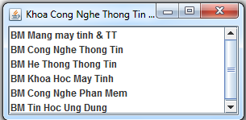
Ví dụ về JList
import javax.swing.*;
public class JListExample extends JFrame {
private JList<String> dsbm;
public JListExample() {
DefaultListModel<String> listModel = new DefaultListModel<>();
listModel.addElement("BM Mang may tinh & TT");
listModel.addElement("BM Cong Nghe Thong Tin");
listModel.addElement("BM He Thong Thong Tin");
listModel.addElement("BM Khoa Hoc May Tinh");
listModel.addElement("BM Cong Nghe Phan Mem");
listModel.addElement("BM Tin Hoc Ung Dung");
dsbm = new JList<>(listModel);
this.add(dsbm);
this.add(new JScrollPane(dsbm));
this.setDefaultCloseOperation(JFrame.EXIT_ON_CLOSE);
this.setTitle("Khoa Cong Nghe Thong Tin & TT");
this.setSize(300,200);
}
public static void main(String[] args) {
JListExample jle = new JListExample();
jle.setVisible(true);jle.setLocationRelativeTo(null);
}
}

Slide 32
JTextArea
Tương tự như JTextField nhưng có thể có nhiều dòng.
textArea = new JTextArea(5, 20);
Có thể cho phép người dùng chỉnh sửa nội dung
textArea.setEditable(false);
Có thể thêm các thanh cuộn
JScrollPane scrollPane = new JScrollPane(textArea);
Có thể nối thêm text vào nội dung của TextArea
textArea.append(text + newline);
Có thể cài đặt nội dung text sẽ tự động xuống hàng khi vượt quá chiều dài của ô.
textArea.setLineWrap(true);

Slide 33
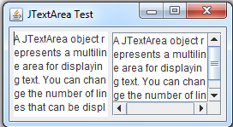
Ví dụ về JTextArea
public class JTextAreaTest {
public static void main(String[] args) {
JFrame frame = new JFrame("JTextArea Test");
frame.setLayout(new FlowLayout());
frame.setDefaultCloseOperation(JFrame.EXIT_ON_CLOSE);
String text = "A JTextArea object represents a multiline area for displaying text. ” + "You can change the number of lines that can be displayed at a time, "
+ "as well as the number of columns. You can wrap lines and words too. "
+ "You can also put your JTextArea in a JScrollPane to make it scrollable.";
JTextArea textAreal = new JTextArea(text, 5, 10);
textAreal.setPreferredSize(new Dimension(100, 100));
JTextArea textArea2 = new JTextArea(text, 5, 10);
textArea2.setPreferredSize(new Dimension(100, 100));
JScrollPane scrollPane = new JScrollPane(textArea2,
JScrollPane.VERTICAL_SCROLLBAR_ALWAYS,
JScrollPane.HORIZONTAL_SCROLLBAR_ALWAYS);
textAreal.setLineWrap(true); textArea2.setLineWrap(true);
frame.add(textAreal); frame.add(scrollPane);
frame.pack();
frame.setVisible(true);
}
}
Frame sẽ resize vừa đủ cho các thành phần

